Slide 1
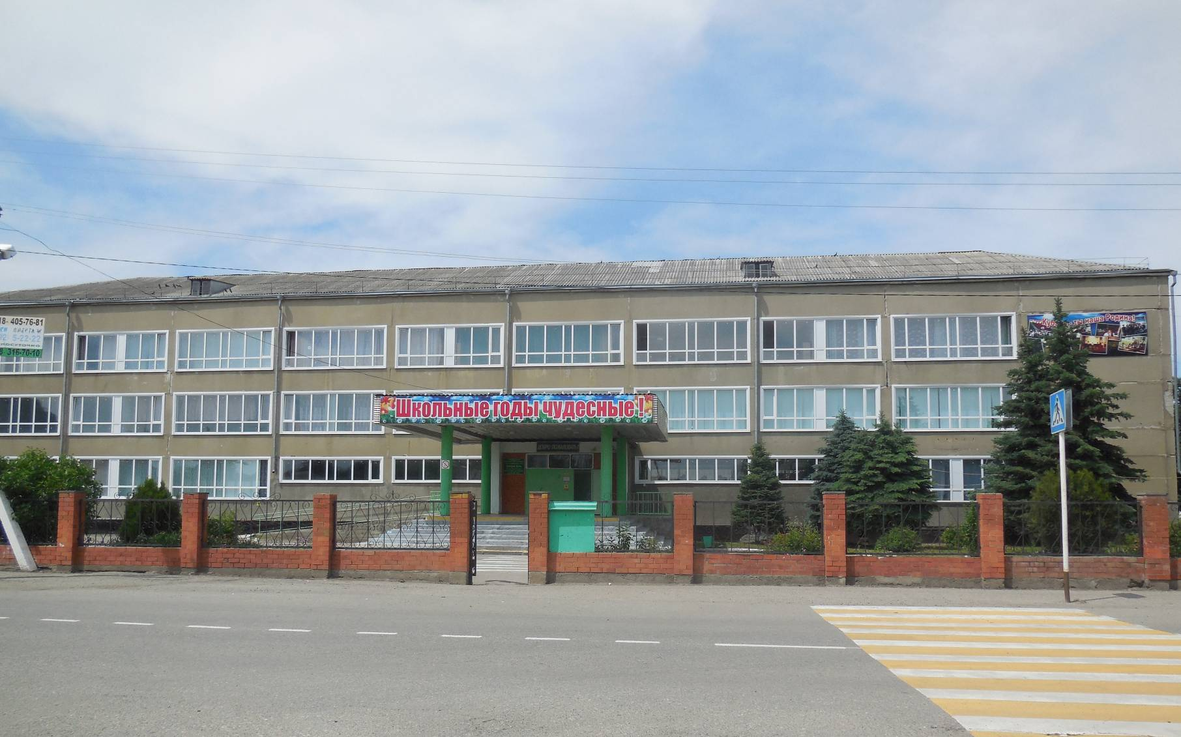
Механизмы эффективного сопровождения обучающихся с ОВЗ в условиях универсальной безбарьерной среды

Slide 2
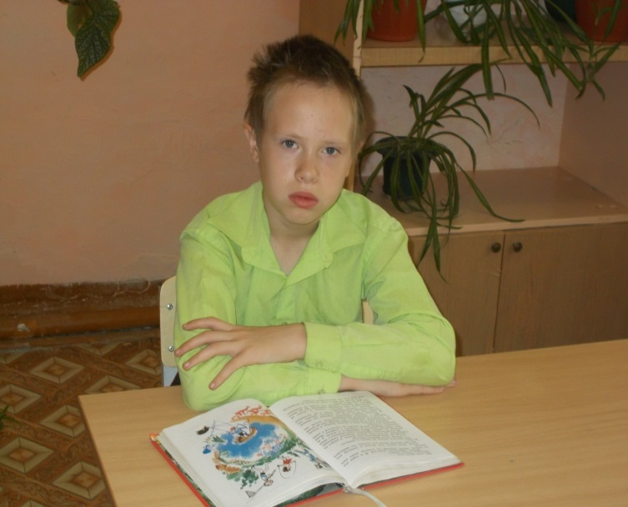
Кто-то, когда-то, должен ответить, Высветив правду, истину вскрыв, Что же такое – трудные дети? Вечный вопрос и больной как нарыв... Вот он сидит перед нами, глядите, Сжался пружиной, отчаялся он, С миром оборваны тонкие нити, Словно стена без дверей и окон. Вот они, главные истины эти: Поздно заметили... Поздно учли… Нет! Не рождаются трудные дети! Просто им вовремя не помогли.

Slide 3
Актуальность проблемы
Доля здоровых новорожденных за последние годы снизилась с 48% до 26%
74% новорожденных рождаются физиологически незрелыми, с проблемами здоровья.
До 86% имеют неврологическую патологию (перинатальное поражение ЦНС).
Не более 10% детей дошкольного возраста и 4% детей подросткового возраста абсолютно здоровы.

Slide 4
«МЕХАНИЗМ» (философ.энциклопедия) - система движений или событий, а также устройство или приспособление,
в котором и посредством которого совершаются эти движения, определяемые законами природы.

Slide 5
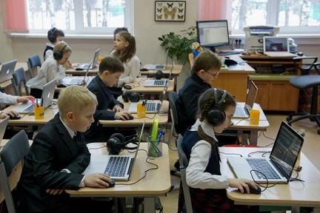
«УСЛОВИЯ» (толковый словарь рус.яз.)
- обстановка, в к-рой происходит, осуществляется что-н.

Slide 6
Основными механизмами
достижения
максимальной доступности и
индивидуализации образования для различных категорий обучающихся являются:
Проектирование
образовательного процесса
в каждой школе;
Проектирование
адаптированных
основных образовательных
Программ (АООП) для
обучающихся с ОВЗ.

Slide 7
В школе 570 обучающихся, из них 12 обучающихся с ОВЗ 4человека vIIIвида, 10 человек VII вида обучения
Категории детей с ОВЗ
дети с нарушениями зрения
дети с нарушениями слуха дети с тяжелыми нарушениями речи (ТНР).
дети с нарушениями опорно-двигательного аппарата (НОДА).
дети с задержкой психического развития (ЗПР)
дети с нарушением интеллекта.
дети с расстройствами аутистического спектра (РАС)

Slide 8
ВЫВОД:
Основным механизмом создания специальных условий является деятельность администрации и работа команды высококвалифицированных педагогов

